Slide 1
Swin Transformer的研究动机
构建具有层级式的Transformer→引入patch merging将特征提取过程分为几个stage
为了减少计算复杂度，争取做视觉中的密集预测任务→提出基于窗口和移动窗口的自注意力

Slide 2
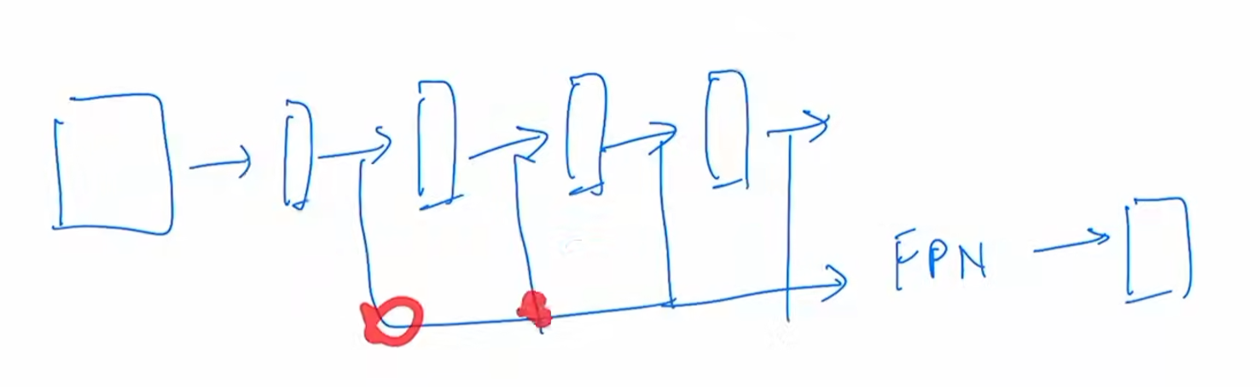
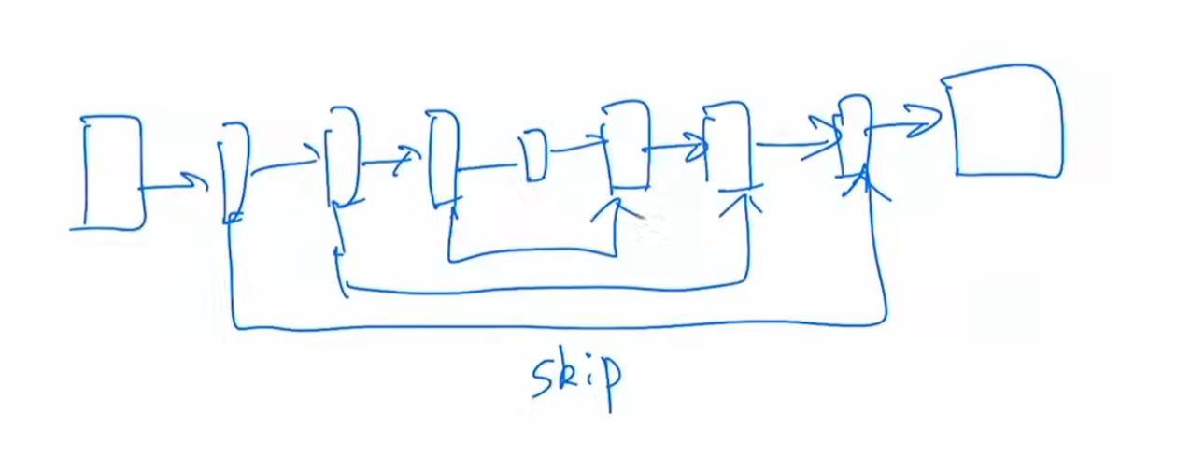
对于视觉的下游任务，尤其是密集预测任务（检测分割），多尺寸特征很重要，如目标检测的FPN(feature pyramid network)
每一个卷积层出来的特征 感受野不同 能抓住物体不同尺寸的特征
语义分割任务，Unet处理不同尺寸的特征方法：skip connection
下采样+bottleneck+上采样
下采样从bottleneck和上采样的不同stage拿特征 将高频率的图像细节恢复出来
分割任务得到多尺度特征的其他方法：空洞卷积/psp层/aspp层

Slide 3
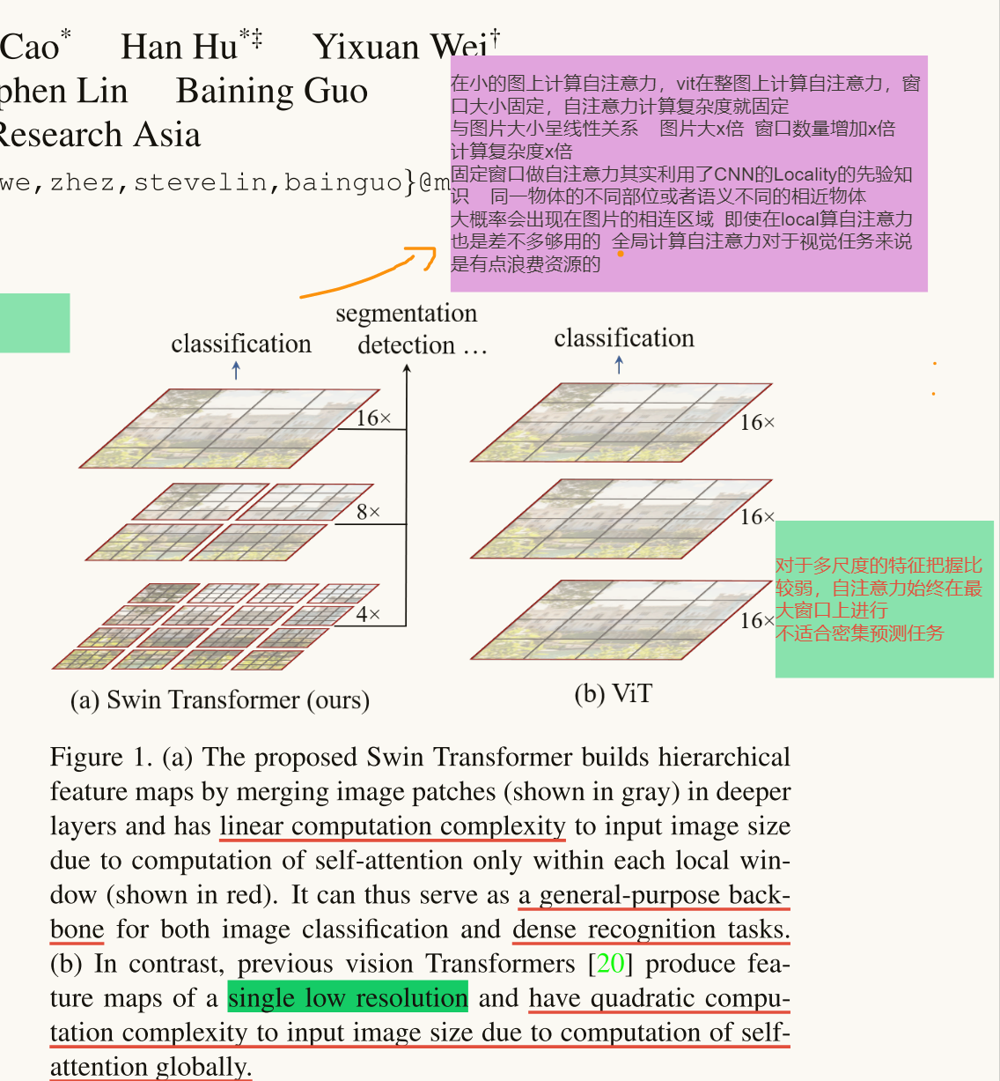
CNN如何生成多尺度特征：
主要是因为有pooling操作，可以增大卷积核看到的感受野，每次池化的特征可以抓住物体的不同尺寸。（卷积核尺寸大于1的卷积层同样也可以增加感受野）
Swin-transformer也提出了类似池化的操作：patch merging (将相邻的小patch合成大patch)
Merge的大patch可以看到之前小patch的内容 感受野自然就增大了 可以抓到多尺度特征

Slide 4
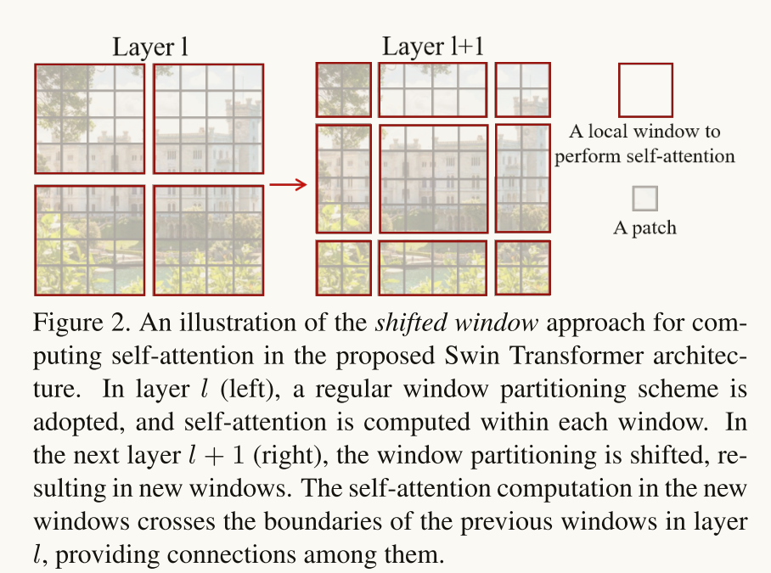
最基本的元素单元 4x4pixel
如果窗口无重叠部分 孤立自注意力 丧失了全局建模的能力 所以要加上shift的操作
在L层只能和左上区域的patch信息交互 在L+1层 所在的窗口改变了 又可以和其他的新的patch(L层其他窗口里的patch)信息交互 起到cross-window connection窗口间的交互
再配合上Patch merging 每个patch本身的感受野就很大 移动窗口的操作使得窗口内的局部注意力等效为全局注意力操作
Shifted window向右下方整体移动2个patch, 再分成四个部分，上下层窗口区域有重叠，实现窗口间的信息交互
如果没有窗口移动 non-lapping无重叠 自注意力在小窗口内进行 某个窗口内patch无法注意到其他其他窗口内patch的信息 达不到使用Transformer的初衷（更好的理解上下文），变成孤立自注意力，没有全局建模的能力

Slide 5
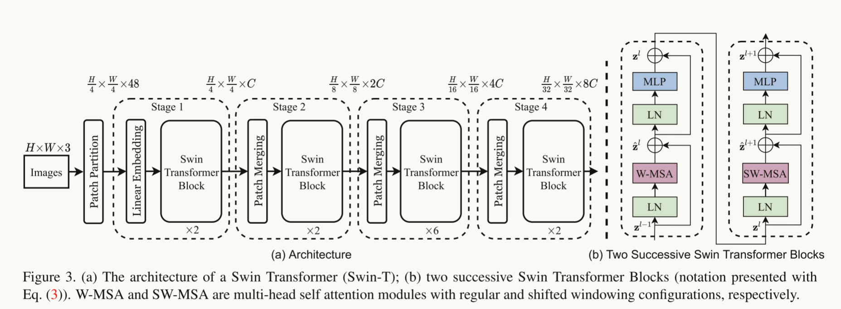
Patch Partition + Linear Embedding相当于ViT的patch projection,代码中一次卷积操作完成
56x56x48
56x56x96
28x28x192
14x14x384
7x7x768
224,224,3
打成patch Patch_size=4x4
224/4,224/4,4x4x3
56,56,48
类似卷积神经网络池化的操作，得到多尺度特征
做分类：对7x7x768特征图进行global average pooling 将7x7取平均拉直变成1 → 1x768→1x1000
将token向量维度变成Transformer预设好的值C Swin-T C=96
56,56,96 前面的两个维度会进行flatten,变成序列长度3136的1d token
56x56,96
3136,96
但是3136对于Transformer来说序列长度太长，引入基于窗口的自注意力计算，每个窗口有7x7=49个patch 序列长度只有49
解决了计算复杂度的问题

Slide 6
Patch merging: 将临近的小Patch合并成大Patch,起到下采样特征图的效果
1 | 1
1 | 1
2 | 2
2 | 2
4 | 4
4 | 4
1 | 2 | 1 | 2
3 | 4 | 3 | 4
1 | 2 | 1 | 2
3 | 4 | 3 | 4
3 | 3
3 | 3
通道维度上拼接
相当于用空间上的维度换取更多通道上的维度
把原来大tensor变小，相当于CNN的pooling
2 | 2
2 | 2
H
下采样两倍
每隔一个点选一个
H/2
1 | 1
1 | 1
3 | 3
3 | 3
4 | 4
4 | 4
W
W/2
Tensor H,W,C
Tensorx4
H/2,W/2
Tensor
H/2,W/2,4C
为了和CNN保持一致，一般池化后，通道数都会翻倍
所以采用1x1conv将通道数降2倍
空间大小减半 通道数小x2
与CNN操作完全对等
Tensor
H/2,W/2,2C

Slide 7
Shifted window based self-attention
研究动机：The standard Transformer architecture [64] and its adaptation for image classification [20] both conduct global self-attention, where the relationships between a token and all other tokens are computed. The global computation leads to quadratic complexity with respect to the number of tokens,making it unsuitable for many vision problems requiring an immense set of tokens for dense prediction or to represent a high-resolution image.
在8x8=64个窗口内分别计算自注意力
输入Transformer的序列长度都是7x7=49
56patch
8window
Window 内含m*m(7x7)patch
56patch
56/7=8window
Stage 1的输入56x56x48

Slide 8







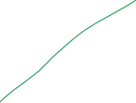
计算复杂度对比MSA v.s W-MSA
自注意力矩阵
加权
MSA
H patch
W patch
W-MSA在每个窗口内计算自注意力,输入序列长度由H*W→M*M,代入上式得到
HxWxC
共有HW/M*M个窗口，总的计算复杂度：

Slide 9
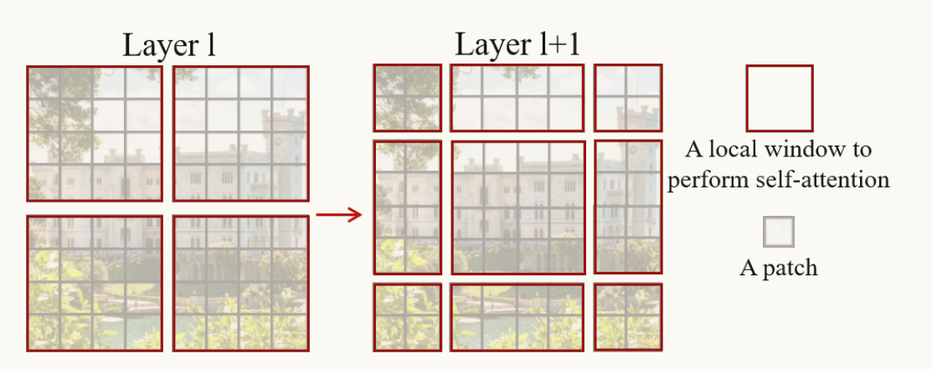
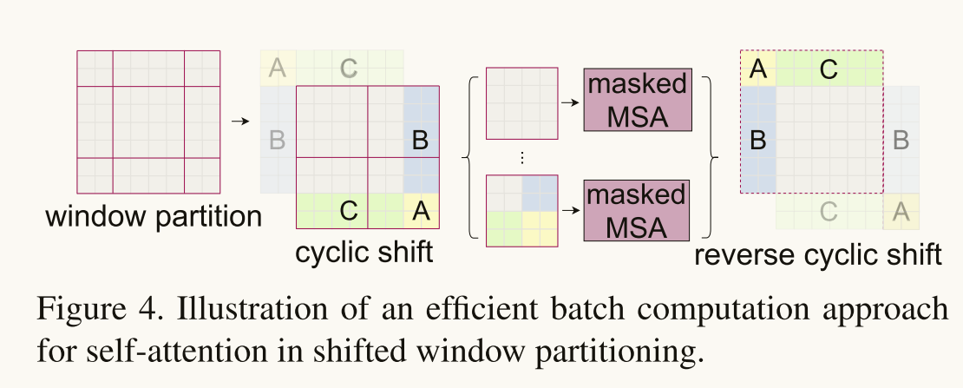
Efficient batch computation for shifted configuration
虽然可以达到窗口间的互相通信，但是会存在一些问题
移动后得到9个窗口，窗口数量增加，窗口大小不固定，无法压缩成一个batch有效率的计算自注意力
将小的窗口缺少的部分pad成0
但是无形之中计算复杂度会变大：
原来只需要计算4个window的注意力 但是现在需要计算9个
Window内小块来自图片相差较远的不同部分 语义信息相差较大 所以不应该互相做自注意力计算
还原图片的整体语义信息

Slide 10
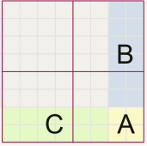
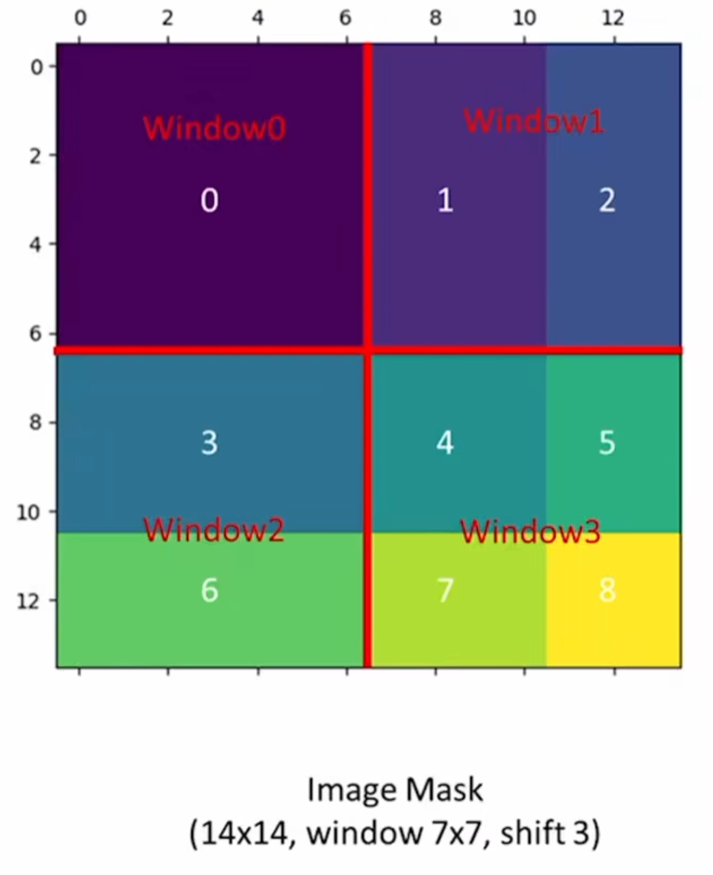
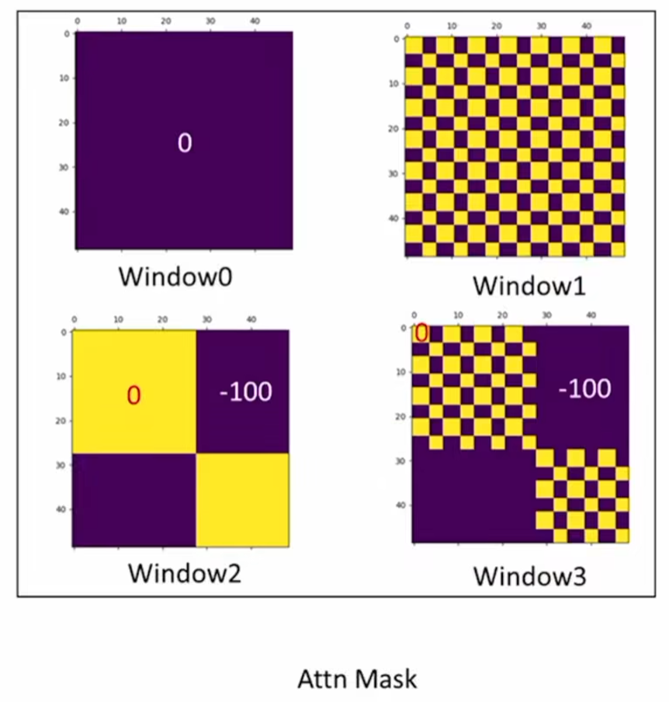
Masked MSA
33 33 … 33 33 … | Masked
Masked | … 66 66
33 33 … 33 33 … | 36 … 36 36 36
63 63 … 63 63 … | … 66 66
0 | -100
-100 | 0
+
左下 右上两块的计算结果来自原图两个不同的区域
所以将计算得到自注意力值与掩码相加
设计掩码模板 →与自注意力矩阵相加 → softmax相加结果 →掩码区域变为0
C
3
3
3
3
3
. .
3
6
6
6
.
6
3号patch
A$A^{T}$
图片右下方移动3个patch 将所有patch拉直
3 | 3 | 3 | 3 | …… | 3 | 3 | 6 | 6 | … | 6
6号patch
转置
A
$$A^{T}$$
C

Slide 11
Masked MSA

Slide 12
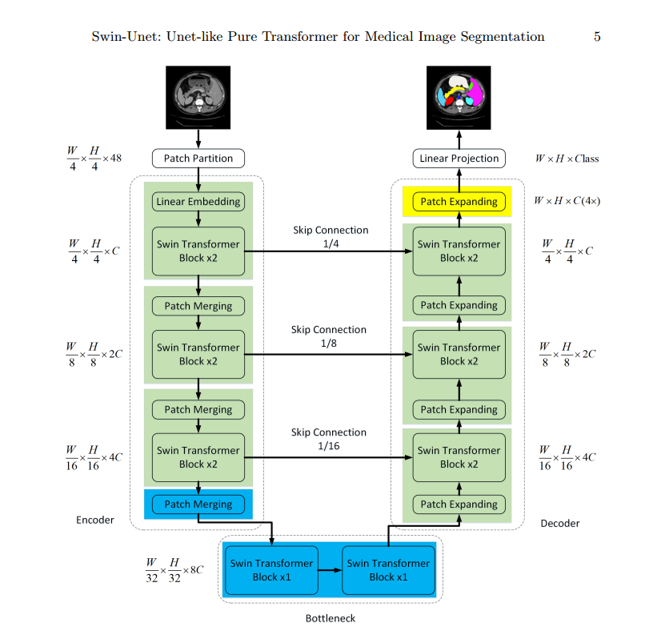
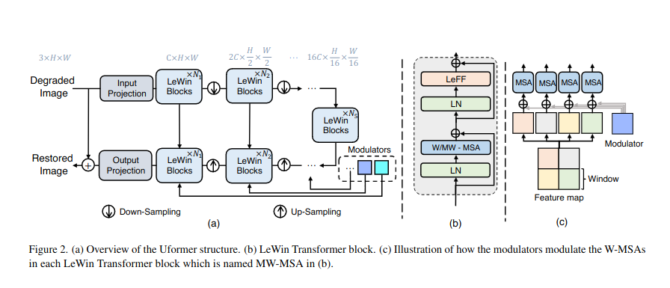
256,256,3

Slide 13
256,256,3
patch_size = 4*4
embed_dim/C=96
patch partition
256/4,256/4,3*4*4=64,64,48
linear embedding
64,64,96
一次卷积k=4*4 s=4*4 out_c=C=96

Slide 14
input
256,256,3
Conv k=3 s=1 p=1
out_c=3
in_c=96
Conv k=3 s=1 p=1
embed_dim=96
256,256,96
256,256,3
Conv2d(96, 96, k=(4, 4), s=(4, 4))
+flatten+LN
4096(64x64),96
256,256,96
up_4
patch embed
Swin Transformer
Block (W_MSA+SW_MSA)
Swin Transformer
Block (W_MSA+SW_MSA)
4096(64x64),96
num=2为一个完整的block
SW-MSA shift_size=window_size//2
4096,96
Dual up-sample
patch merging
1024(32x32),192
Swin Transformer
Block (W_MSA+SW_MSA)
Swin Transformer
Block (W_MSA+SW_MSA)
1024,192
2
1024,192
Dual up-sample
patch merging
256(16x16),384
Swin Transformer
Block (W_MSA+SW_MSA)
Swin Transformer
Block (W_MSA+SW_MSA)
256,384
2
256,384
Dual up-sample
patch merging
64(8x8),768
Swin Transformer
Block (W_MSA+SW_MSA)
64,768
PatchMerging(
input_resolution=(64, 64), dim=96
(reduction): Linear(in_features=384, out_features=192, bias=False)
(norm): LayerNorm((384,), eps=1e-05, elementwise_affine=True)
)

